Slide 1


Slide 2
函数返回值
函数返回值
什么是函数返回值
函数的执行结果
可以没有return
一个函数应该只返回一种类型的值

Slide 3
函数传参
可变参（不定参）：arguments
参数的个数可变，参数数组
例子1：求和
求所有参数的和
例子2：CSS函数
判断arguments.length
给参数取名，增强可读性
取非行间样式(不能用来设置)：
obj.currentStyle[attr]
getComputedStyle(obj, false)[attr]

Slide 4
数组基础
数组的使用
定义
var arr=[12, 5, 8, 9];
var arr=new Array(12, 5, 8, 9);
没有任何差别，[]的性能略高，因为代码短
数组的属性
length
既可以获取，又可以设置
例子：快速清空数组
数组使用原则：数组中应该只存一种类型的变量

Slide 5
添加、删除元素
数组的方法
添加
push(元素)，从尾部添加
unshift(元素)，从头部添加
删除
pop()，从尾部弹出
shift()，从头部弹出

Slide 6
排序、转换
排序
sort([比较函数])，排序一个数组
排序一个字符串数组
排序一个数字数组
转换类
concat(数组2)
连接两个数组
join(分隔符)
用分隔符，组合数组元素，生成字符串
字符串split

Slide 7
插入、删除
splice
splice(开始, 长度,元素…)
先删除，后插入
删除
splice(开始,长度)
插入
splice(开始, 0, 元素…)
替换

Slide 8
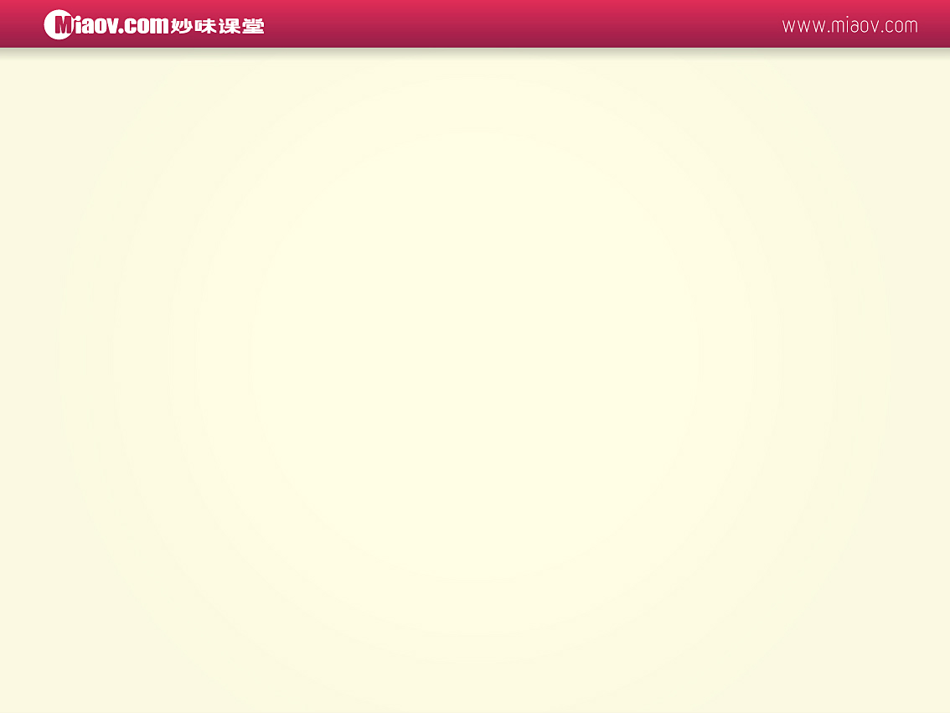
本课知识点
函数可变参：arguments
函数返回值：return
数组常用方法

